Slide 1

TEHNIKE ZA RAZLOŽLJIVOST V SU
Studen: Dušan Todorovć 89232094
Mentor: dr. Branko Kavšek

Slide 2
Vsebina
01
02
03
04
Uvod
Pomen Razlaganja
Tehnike razlage
Sklep

Slide 3
ZAKAJ POTREBUJEMO RAZLAGO?
Razlaga je ključna sestavina pri razvoju in uporabi strojnih modelov, kar nam omogoča, da prodremo v procese odločanja in razumemo njihovo zanesljivost ter uporabnost v realnih situacijah
Notes:
Raziskali bomo, zakaj je pojasnjevanje pomembno, primere njegove uporabe v različnih področjih ter ključne tehnike, ki se uporabljajo za interpretacijo modelov. Ugotovili bomo, kako lahko lokalno in globalno pojasnjevanje, vizualizacija, pomembnost značilk in drugi pristopi pomagajo razumeti, kako 'razmišljajo' modeli in kako sprejemajo odločitve.

Slide 4
01
Uvod
Notes:
Raziskali bomo, zakaj je pojasnjevanje pomembno, primere njegove uporabe v različnih področjih ter ključne tehnike, ki se uporabljajo za interpretacijo modelov. Ugotovili bomo, kako lahko lokalno in globalno pojasnjevanje, vizualizacija, pomembnost značilk in drugi pristopi pomagajo razumeti, kako 'razmišljajo' modeli in kako sprejemajo odločitve.

Slide 5
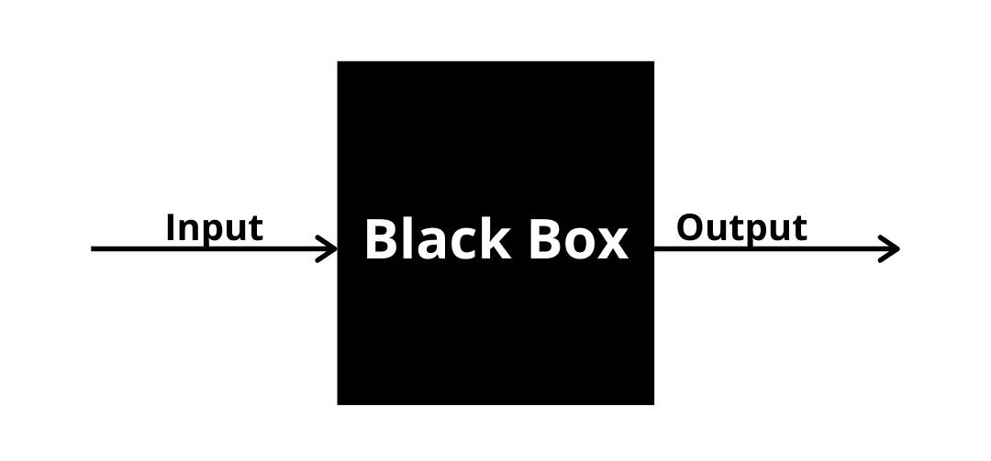
UVOD
Pojasnitev v strojnem učenju predstavlja proces razumevanja in tolmačenja odločitev, sprejetih s strani modela strojnega učenja. Ta praksa omogoča ljudem, da razumejo, zakaj modeli naredijo določene napovedi ali klasifikacije, kar je ključnega pomena za zanesljivost in uporabnost teh modelov v realnih situacijah.

Slide 6

Osnovna Definicija in Koncept v Strojnem Učenju
Strojno učenje(SU)
Strojno učenje je grana umjetne inteligencije (AI) koja omogućava sustavima da automatski uče i poboljšavaju se iz iskustva bez eksplicitnog programiranja.

Slide 7
02
Tehnike razlage

Slide 8
RAZLAGA TEHNIK V STROJNEM UČENJU
Lokalno razlaga
Ta tehnika se osredotoča na razlago posameznih primerov ali napovedi. To pomeni, da poskušamo razumeti, zakaj je model sprejel posebno odločitev za določene vhodne podatke. Primer te tehnike je LIME (Local Interpretable Model-agnostic Explanations).
Globalno razlaga
V nasprotju z lokalno razlago se ta tehnika ukvarja z razumevanjem celotnega modela in ne posameznih primerov. Cilj je dati globalni vpogled v to, kako model uporablja vhodne funkcije za sprejemanje odločitev. SHAP (SHapley Additive exPlanations) je primer tehnike, ki zagotavlja globalno razlago prispevka vsake značilnosti v modelu.

Slide 9
03
Praktičen primer

Slide 10
Dataset: Titanik
Modeli: LIME, Random Forest Classifier
Okruženje: Python

Slide 11
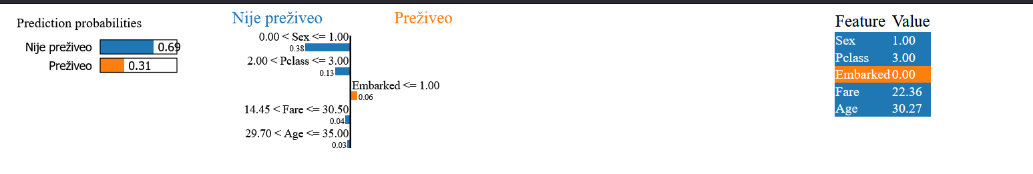
Rezultati
Natančnost modela na testnem nizu: 0,8100558659217877 %

Slide 12
04
SKLEP

Slide 13
SKLEP
Za varno in zanesljivo vključevanje umetne inteligence je potrebna brezhibna mešanica človeške in umetne inteligence. Razumevanje vaših modelov ni le znanstveno vprašanje. Ne gre za radovednost. Gre za to, da veste, kje vaši modeli padejo v vodo, kako jih popraviti in kako jih razložiti ključnim deležnikom v projektu, tako da bodo vsi natančno vedeli, kako vaš model ustvarja vrednost.

Slide 14
HVALA NA POZORNOSTI
Vprašanja?

Slide 15
DATASET
Variable | Definition | Key
survival | Survival | 0 = No, 1 = Yes
pclass | Ticket class | 1 = 1st, 2 = 2nd, 3 = 3rd
sex | Sex
Age | Age in years
sibsp | # of siblings / spouses aboard the Titanic
parch | # of parents / children aboard the Titanic
ticket | Ticket number
fare | Passenger fare
cabin | Cabin number
embarked | Port of Embarkation | C = Cherbourg, Q = Queenstown, S = Southampton
https://www.kaggle.com/competitions/titanic

Slide 16
Reference
https://christophm.github.io/interpretable-ml-book/preface-by-the-author.html
https://neptune.ai/blog/explainability-auditability-ml-definitions-techniques-tools
https://medium.com/@nonamedev/explainability-in-deep-learning-demystifying-the-black-box-2ae4db2a48be
https://www.oreilly.com/content/introduction-to-local-interpretable-model-agnostic-explanations-lime/
https://medium.com/@dallanoce.fd/explainable-ai-a-complete-summary-of-the-main-methods-a28f9ab132f7
Petch, Jeremy, Shuang Di, and Walter Nelson. "Opening the black box: the promise and limitations of explainable machine learning in cardiology." Canadian Journal of Cardiology 38.2 (2022): 204-213.
Bhattacharya, Aditya. Applied Machine Learning Explainability Techniques: Make ML models explainable and trustworthy for practical applications using LIME, SHAP, and more. Packt Publishing Ltd, 2022.

